Slide 1


List of Certified Energy Supporters and Mentors
Spain
This project has received funding from the European Union's HORIZON 2020 research and innovation programme under grant agreement No 890437

Slide 2


  Supporters
  BIZKAIA
  Myriam Torre Olmos
  Integración social – Aurrerantz Sociedad Cooperativa
  (Bilbao)
  mtorre@grupossi.es
  Paulino Santamaria Bilbao
  Educador social - Eguzkilore
  (Bizkaia)
  psantamaria@caritasbi.org
  Arantza Burgoa Gorostiaga
  Educación social – Aurrerantz Sociedad Cooperativa
  (Bilbao)
  aburgoa@grupossi.es
www.powerpoor.eu

Slide 3

  Supporters
  GIPUZKOA
  Loli Martinez
  Ingeniero Técnico Industrial, Lda. en Ciencias Químicas. Voluntaria en Goiener
  (Donostia)
  nekanemartinez61@gmail.com
  Mikel Mitxelena Iza
  Docente electricidad
  (Lezo)
  mmitxelena17@gmail.com
www.powerpoor.eu

Slide 4
  Supporters
  NAFARROA
  Ainhoa Lanz Ortego
  Goiener – Sorkuntza
  (Bera)
  ainhoa.lanz@goiener.com
www.powerpoor.eu

Slide 5
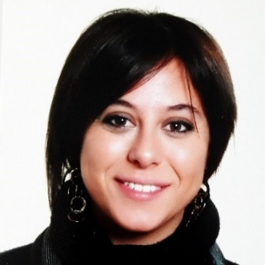
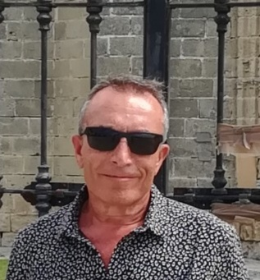
  Mentors
  ARABA
  Mónica Ríos Arroyo
  Técnico Energía – Ayuntamiento de Vitoria-Gasteiz
  (Vitoria-Gasteiz)
  mrios@vitoria-gasteiz.org
  Aintzane Martín Ibarraran
  Ing.Industrial técnicas energéticas –
  Máster EERR
  (Vitoria-Gasteiz)
  aintzami@gmail.com
  J. Javier Lobato Gonzalez
  Psicologo organización – S.U.M. Ensanche 21 Zabalgunea S.A.
  (Vitoria-Gasteiz)
  jlobato@vitoria-gasteiz.org
  David Fermoselle Navarro
  Ingeniero de Energía – Ayuntamiento de Vitoria-Gasteiz
  (Vitoria-Gasteiz)
  dfermoselle@vitoria-gasteiz.org
www.powerpoor.eu

Slide 6
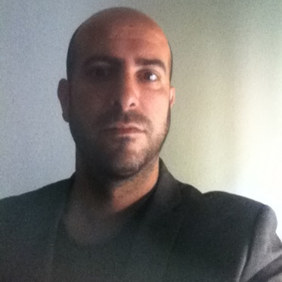
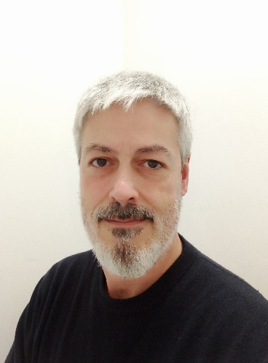
  Mentors
  BIZKAIA
  Asier Epelde Sarasola
  Consultor energético e instalador fotovoltaica
  (Bilbao)
  asierepeldesa@gmail.com
  Marlen Eizaguirre Marañón
  Sociologa
  (Bilbao)
  mardpalabras@gmail.com
  Gaizka Zenarrutzabeitia
  Goiener
  (Aulesti)
  gaizka.zenarrutzabeitia@goiener.com
  Adrián Sánchez Madera
  Estudiante universitario
  (Bilbao)
  adriansanchezmadera@gmail.com
www.powerpoor.eu

Slide 7
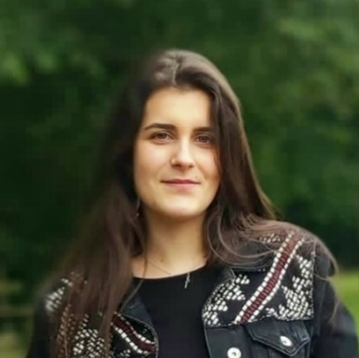
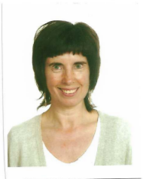
  Mentors
  BIZKAIA
  Nagore Cebrián
  Estudiante – Ingeniería de Energías Renovables
  (Durango)
  cebriannagore@gmail.com
  Miren Egiguren Maguregi
  Prejubilada – Banca
  (Bilbao / Ondarroa)
  miren.egiguren@gmail.com
www.powerpoor.eu

Slide 8
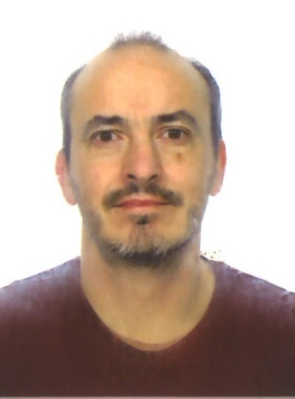
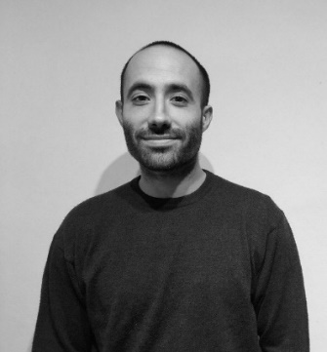
  Mentors
  GIPUZKOA
  Ander Zanguitu Orbea
  EHUNDU, eraldaketa sozialerako bulegoa
  (Bergara)
  ehundu@ehundu.eus
  Fermin Arruabarrena Olaiz
  Aholkularia / Hernaniko Energia Berriztagarrien Komunitatea
  (Hernani)
  fermin@ingutek.eus
  Markel Azcargorta Cid
  Adminstraria toki administrazioan
  (Azpeitia)
  markelkanto@gmail.com
  Ana Paula Aravena Cifuentes
  Estudiante – Ingeniería de Energías Renovables
  (Eibar)
  aparavena16@gmail.com
www.powerpoor.eu

Slide 9
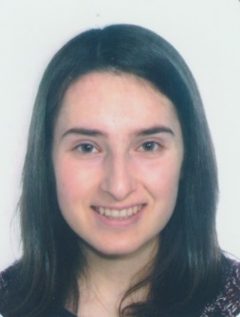
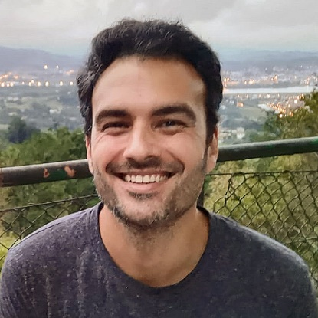
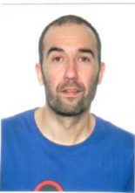
  Mentors
  GIPUZKOA
  Naiara Mantzizidor Barinagarrementeria
  Ikaslea - Energia Berriztagarrien Ingeniaritza / Itziarko Auzo Udala
  (Itziar)
  naiaramantzizidor@gmail.com
  Koldo Garcia Madariaga
  Ingeniari tekniko elektronikoa / Nafarkoop
  (Lemoiz)
  koldo.garcia@goiener.com
  Dámaso Alfredo Suárez Alfonso
  Técnico Superior en Energías Renovables
  (Irun)
  dmsenlared@gmail.com
  Ivan Collado Val
  Electrotecnia / Diseño / Instalación y mantenimiento energía solar
  (Laudio/Llodio)
  Ivancollado1977@gmail.com
www.powerpoor.eu

Slide 10
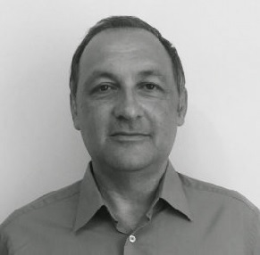
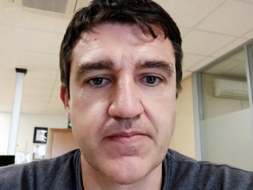
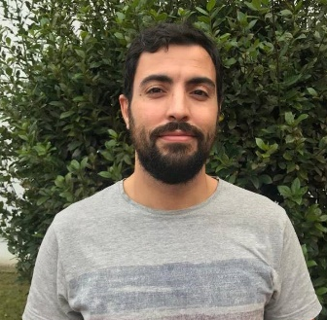
  Mentors
  GIPUZKOA
  Nekane Bengoetxea Soriano
  Técnico rehabilitación urbana – Oarsoaldea, S.A.
  (Oarsoaldea)
  birgaitzezerbitzua@oarsoaldea.eus
  José Alfonso Alvarez Cordeiro
  Informático-ing.Tec.Electrónico
  (Urnieta / Irun)
  cerurnieta@gmail.com
  David Muñoz Dominguez
  Técnico de Energía – Oarsoaldea
  (Oarsoaldea)
  dmunoz@oarsoaldea.eus
  Aser Larreina López
  Consultor energético y medioambiental – Oarsoaldea Garapen Agentzia
  (Oarsoaldea)
  aser.larreina@gmail.com
www.powerpoor.eu

Slide 11
  Mentors
  GIPUZKOA
  Ubaldo Ortiz Rodrigo
  Trabajador de la administración local
  (Zarautz / Eibar)
  ubaldortiz@yahoo.com
www.powerpoor.eu

Slide 12
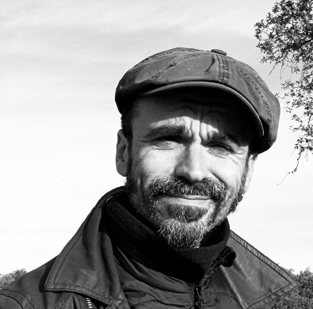
  Mentors
  HUELVA
  Bosco Valero Palomo
  Pedagogo / Dinamizador de Estrategias Ecosociales – Asociación MUTI
  (Arroyomolinos de León)
  boscovalero@gmail.com
www.powerpoor.eu

Slide 13
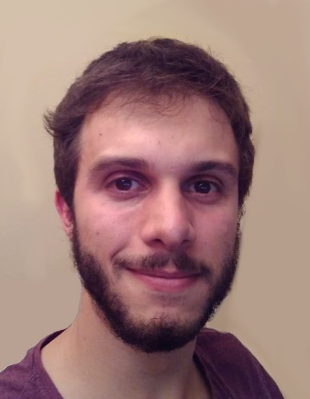
  Mentors
  NAFARROA
  Xabier Lozano Eciolaza
  (Iruñea)
  xabier.lozano@goiener.com
  Sandra Izagirre
  Educador social
  (Pamplona)
  sandraizagirre@hotmail.com
  Julian Zapata Ruiz
  Técnico – Ayuntamiento de Pamplona
  (Iruñea-Pamplona)
  j.zapata@pamplona.es
  David González Sánchez
  Ingeniero de la energía
  (Iruña)
  d.gonzalezsan@gmail.com
www.powerpoor.eu

Slide 14
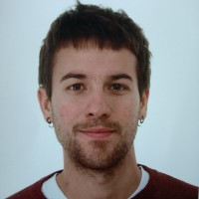
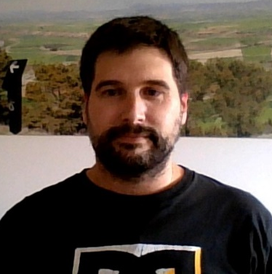
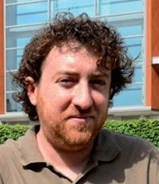
  Mentors
  NAFARROA
  Javier Roldán Díez
  Técnico Desarrollo Rural – Asociación TEDER
  (Lizarra-Estella)
  desarrollo.teder@montejurra.com
  Sergio Echarte Campión
  Técnico Sostenibilidad – Grupo de Acción Local Zona Media de Navarra
  (Olite)
  sergio@navarramedia.org
  Eva Rodríguez Cid
  Arquitecta, esp. eficiencia energética edificación
  (Pamplona)
  evarodriguezcid@yahoo.es
  David Labeaga Pellejero
  Ingeniero Técnico Industrial – Asociación TEDER
  (Lizarra Estella)
  infoenergia.teder@montejurra.com
www.powerpoor.eu

Slide 15
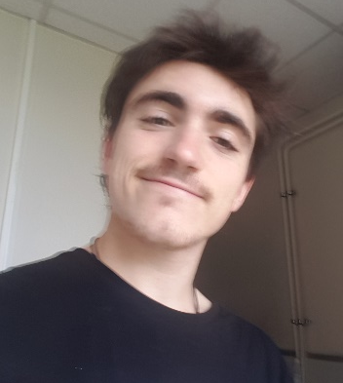
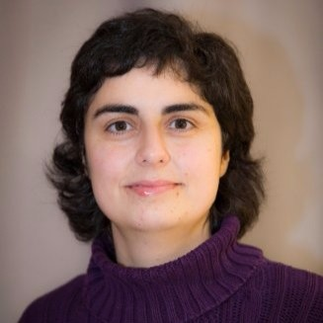
  Mentors
  NAFARROA
  Ioseba Berges Mesa
  Estudiante de ingeniería / Goiener
  (País Vasco y Navarra)
  iosebaberges@hotmail.com
  María Ester Capellán Sanz
  Técnica de proyectos y agente de desarrollo local – Grupo de Acción Local Zona Media de Navarra
  (Olite/Erriberri)
  esther@navarramedia.org
www.powerpoor.eu

Slide 16
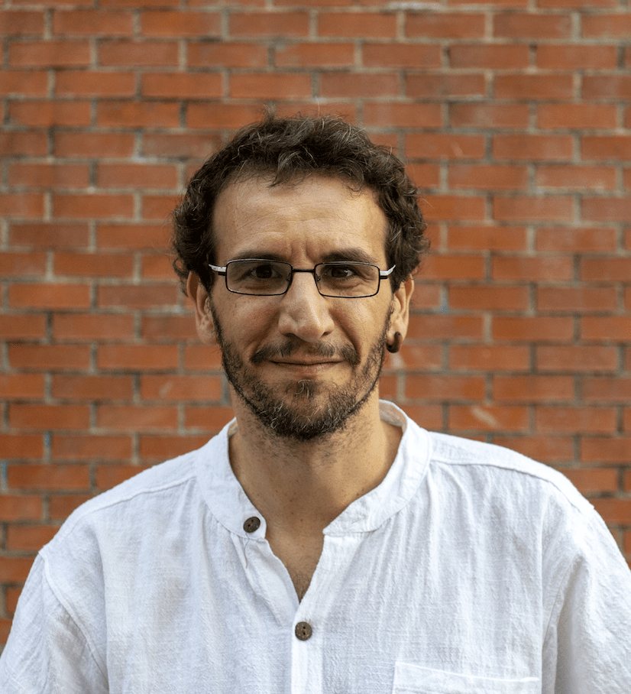
  Mentors
  MADRID
  Ivón Cermeño Martín
  Coordinador área eficiencia energética – Asociación Socaire
  (Madrid)
  hola@socaire.es
www.powerpoor.eu

